Slide 1
Отчётная презентация по реализации социального проекта «Волгодонское долголетие» МУ «Центра социального обслуживания граждан пожилого возраста и инвалидов № 1 г. Волгодонска» 2020 г.

Slide 2
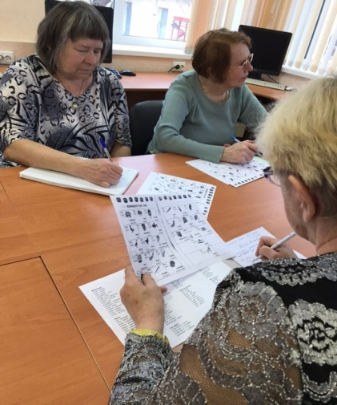
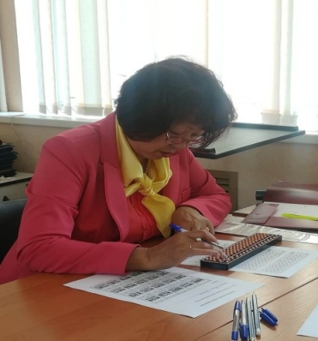
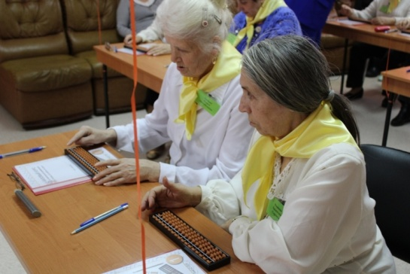
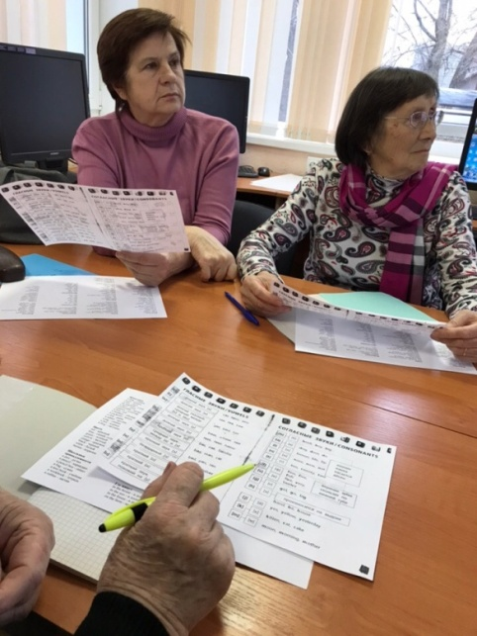
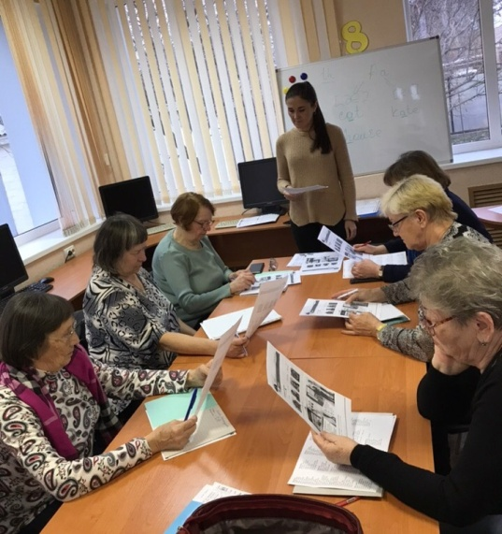
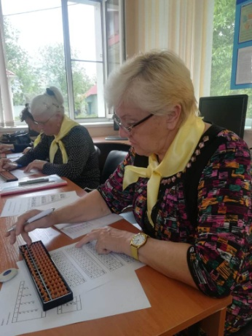
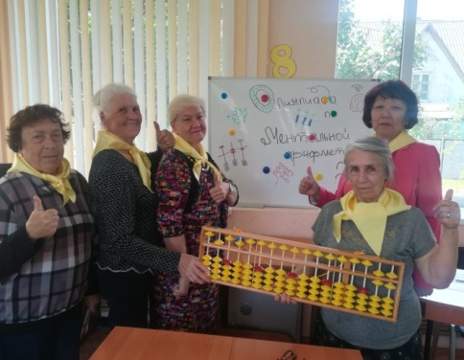
Ментальная арифметика
Английский для пожилых

Slide 3
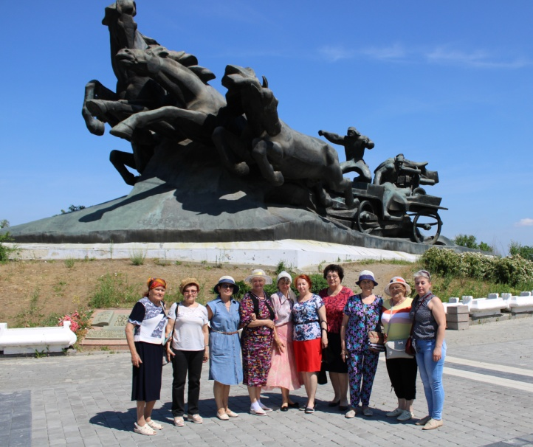
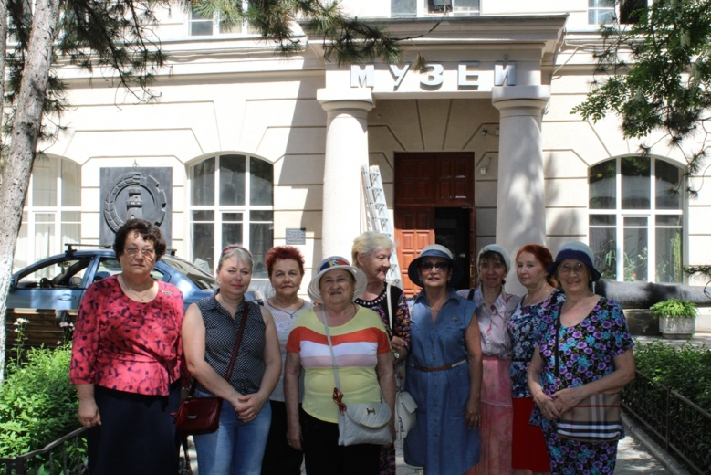
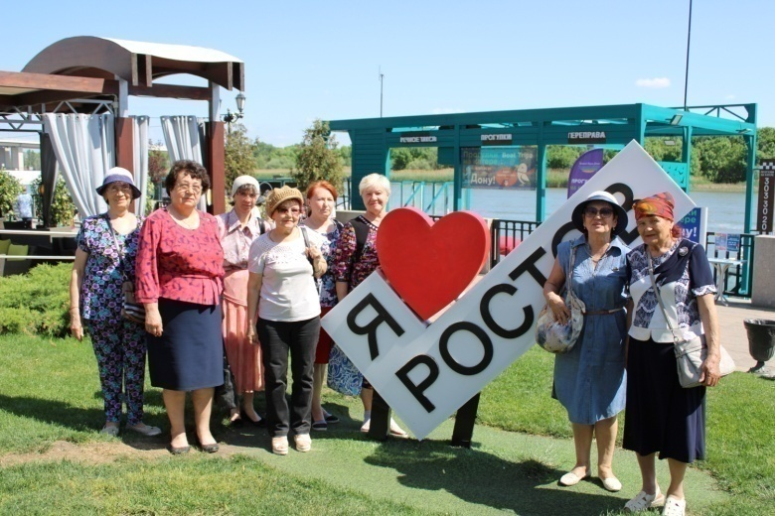
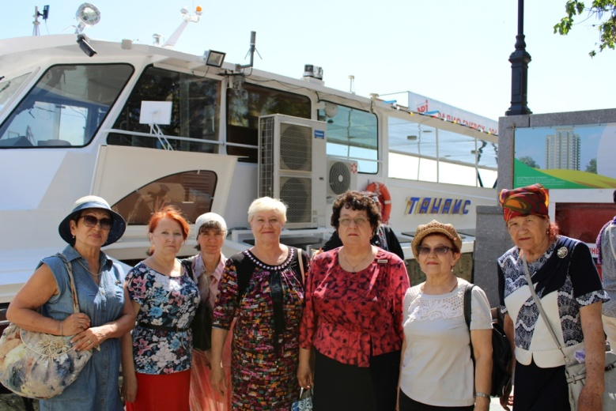
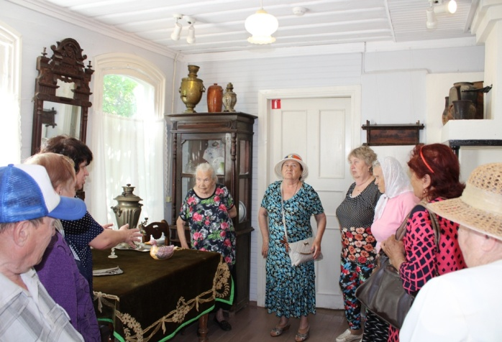
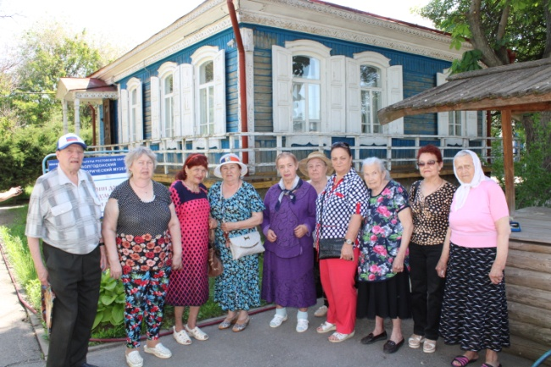
Нескучное краеведение

Slide 4
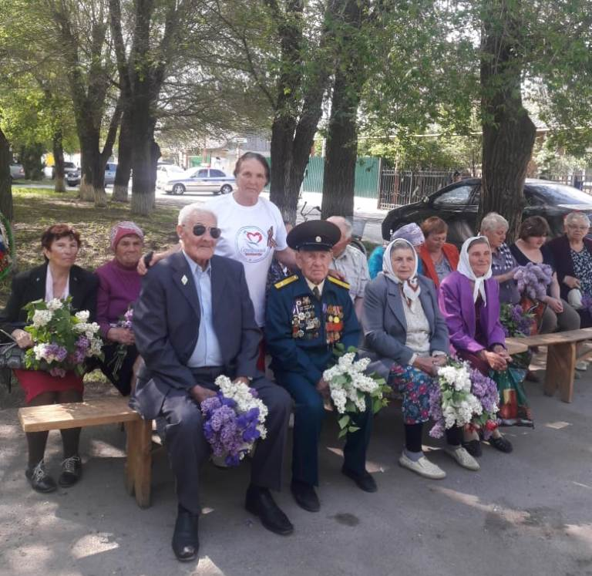
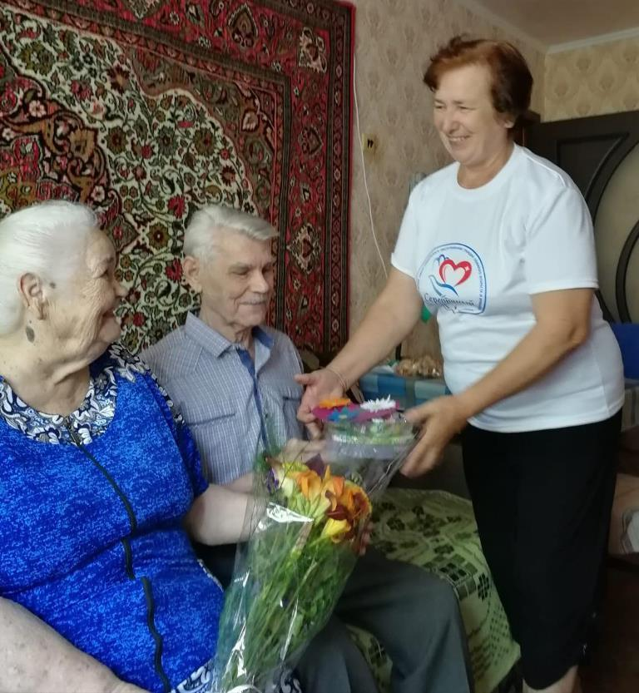
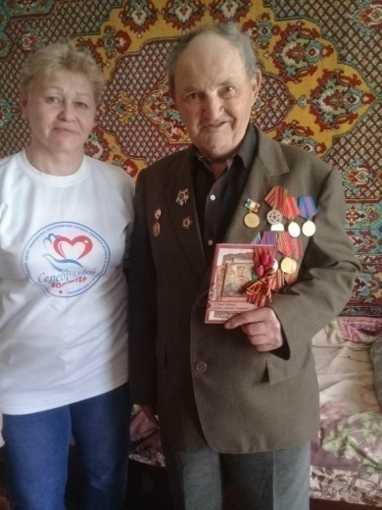
Организация социального проекта «Серебряное волонтерство»

Slide 5
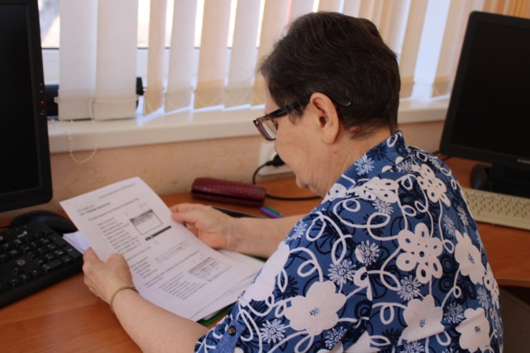
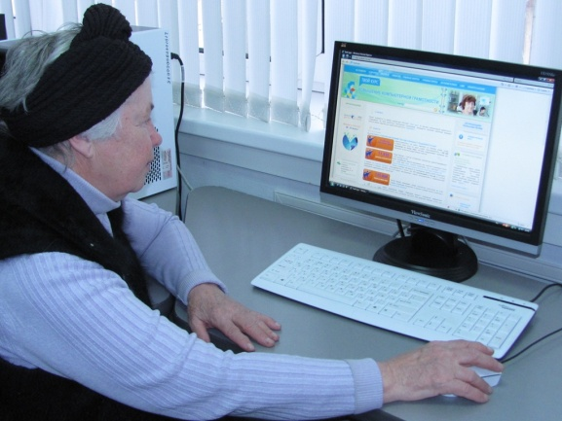
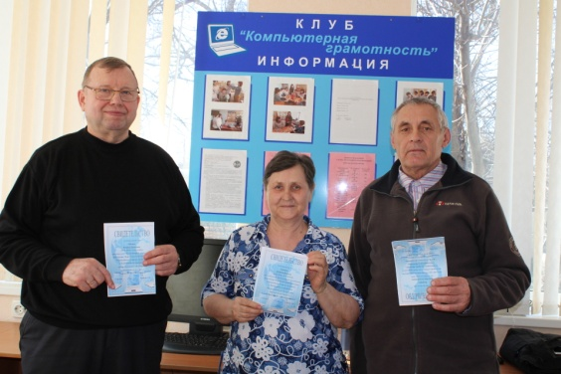
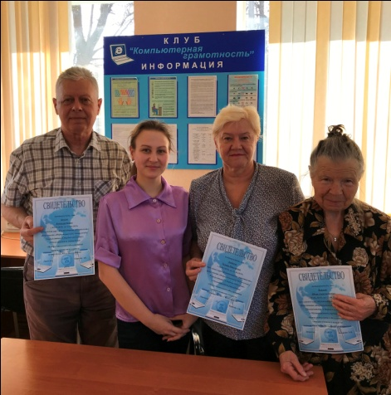
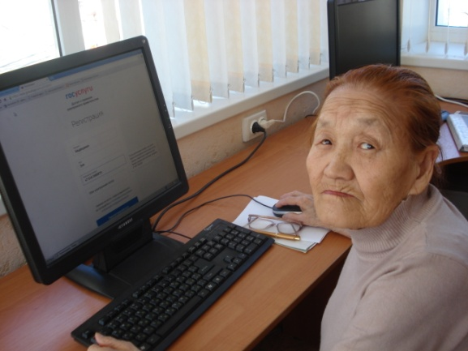
Компьютерная грамотность

Slide 6
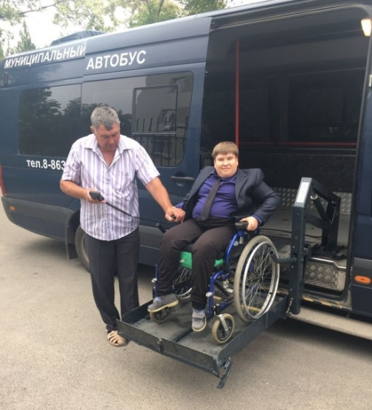
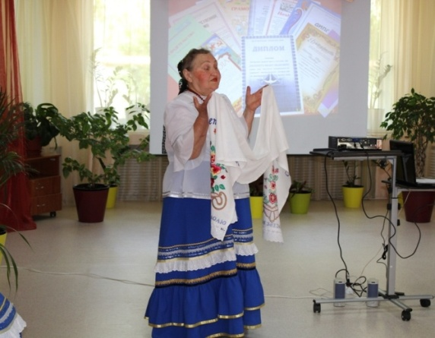
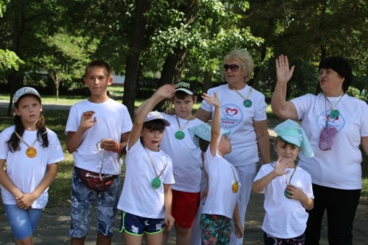
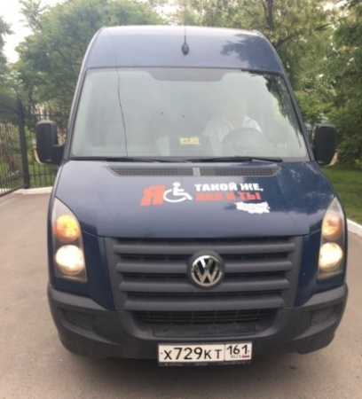
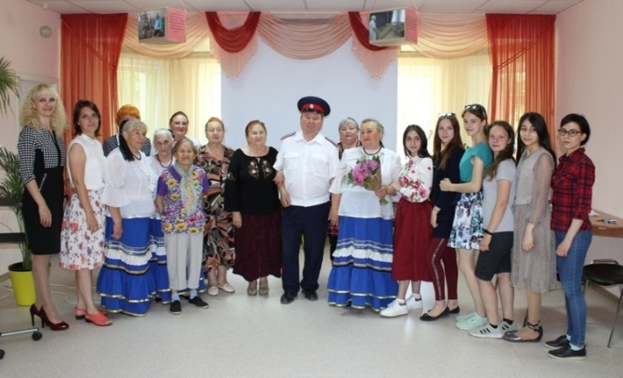
Социальный автобус
Мастерская мудрости

Slide 7
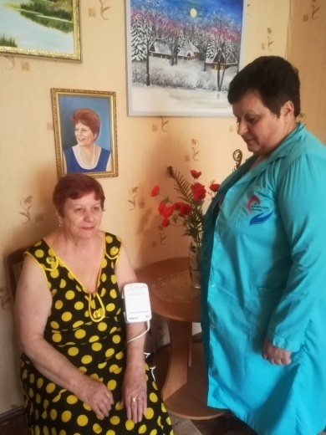
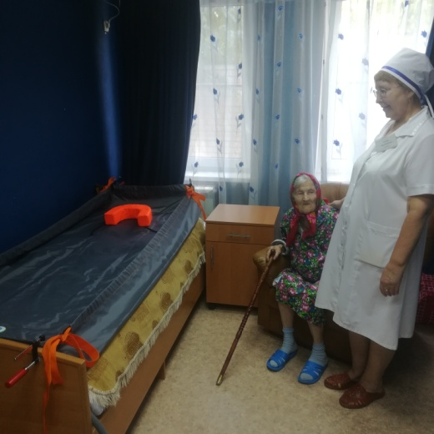
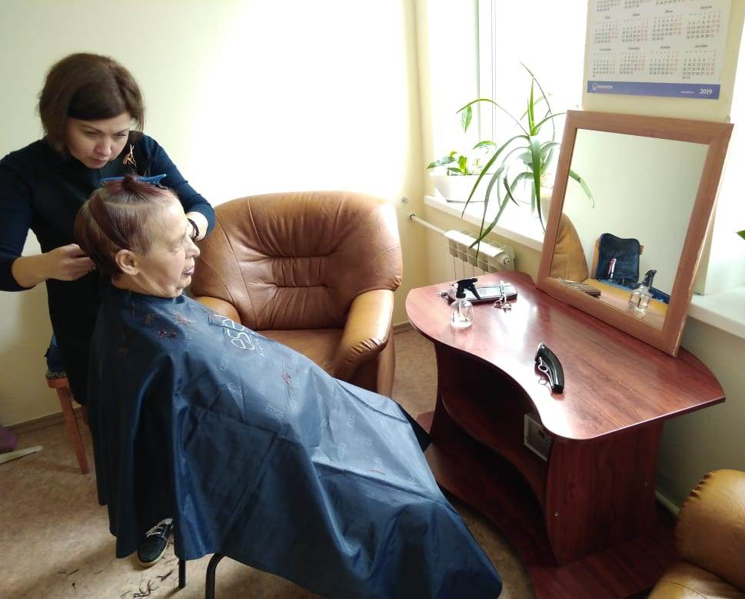
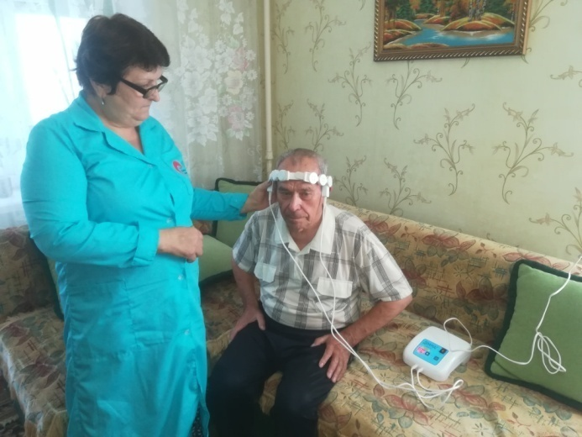
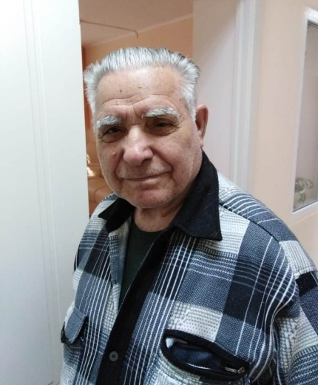
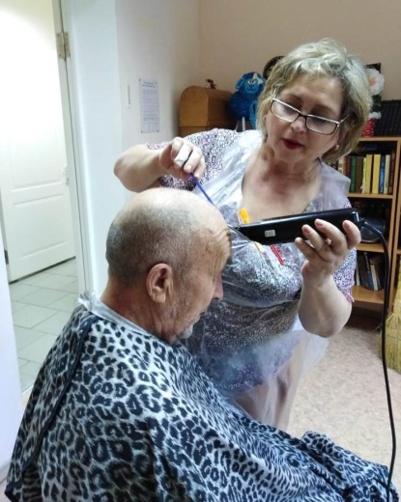
Санаторий на дому
Красота в подарок

Slide 8
О реализации и сопровождении проекта
В последние годы наблюдаются следующие тенденции возрастно-половой структуры населения: сокращается число граждан трудоспособного возраста и растет численность граждан старше трудоспособного возраста, наблюдается увеличение продолжительности жизни пожилых людей. Население Волгодонска, как и Ростовская область в целом, переживает устойчивый период демографического старения, но вместе с тем граждане старшего поколения достаточно активны физически и активно участвуют в процессах социального развития.
Мероприятия проекта направлены на получение образования (обучения), содействие занятости, поддержку физической активности пожилых людей, а также повышение доступности медицинской помощи и услуг в сфере социального обслуживания с учетом потребностей граждан старшего поколения. Мероприятия способствуют переходу пожилых людей на позитивные, активные и ориентированные на развитие позиции.
Проект носит комплексный межведомственный характер. Свою деятельность учреждение осуществляет в активном взаимодействии с администрацией города Волгодонска, департаментом труда и социального развития города Волгодонска, общественными организациями и благотворительными фондами города.
Основная задача проекта «Волгодонское долголетие» это увеличение периода активного долголетия и продолжительности здоровой жизни и повышение качества жизни граждан старшего поколения.

Slide 9
Реализация проектных мероприятий позволила
- Создать условия для эффективной самореализации граждан старшего возраста;
- Сформировать ценность отношения граждан пожилого возраста к своему здоровью и здоровому образу жизни;
- Объединить жителей районов, повысить их социальной активности и здорового образа жизни.

Slide 10
Подведение итогов реализации проекта
Проект реализовывается в полном объеме. С целью анализа и ведения статистики были выявлены только положительные изменения в здоровье и психо-эмоциональном состоянии пожилых людей, которые участвовали в проекте «Волгодонское долголетие»
1
Правильно организованный досуг улучшает психологическое состояние пожилого человека, способствует развитию их социальных связей, поднимает настроение, пробуждает оптимизм, даёт ощущение удовлетворенностью жизнью.
2
Особая значимость проекта «Волгодонское долголетие» в том, что социализация граждан старшего поколения, путем преодоления изолированности и поднятия социального статуса пожилых людей, а также раскрытие социального, духовного и физического потенциала граждан старшего поколения, путем вовлечения в активную жизнедеятельность.

